Slide 1
开源社区数据的时序分析与可视化
汇报人：吕欣萌
学号：10222140402

Slide 2
目录
CONTENTS
01
相关研究背景与理论基础
02
数据处理与特征工程
03
模型构建与分析
04
时序分析可视化

Slide 3
相关研究背景与理论基础
01

Slide 4

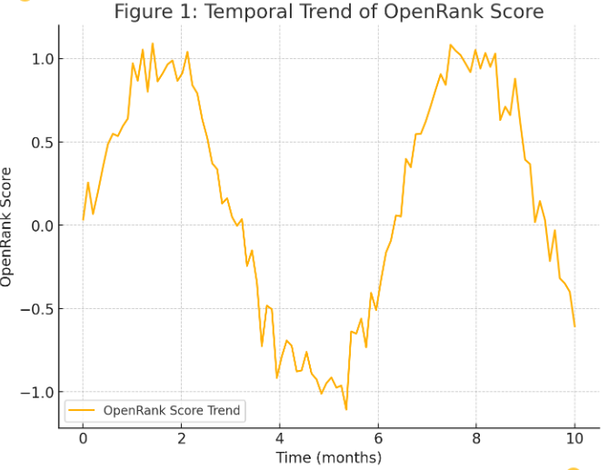
OpenRank 指标
OpenRank 指标是一种基于开源项目协作网络的度量指标，用于评估开源项目在开发者之间的协作影响力。OpenRank 指标的核心思想是通过分析开发者与开源项目仓库之间的互动关系，揭示项目的协作影响力和活跃度。
OpenRank 指标的计算方法基于 GitHub 上开发者与仓库的协作网络。开发者通过提交代码、解决问题和进行讨论等方式与仓库互动，这些互动关系形成了一个动态的网络结构。
OpenRank 指标的优势在于其能够反映开源项目在生态系统中的影响力，而不仅仅是局限于单一开发者或单一项目的活动数据。它具有很强的时序特性，能够反映项目在不同时期的活跃程度。

Slide 5
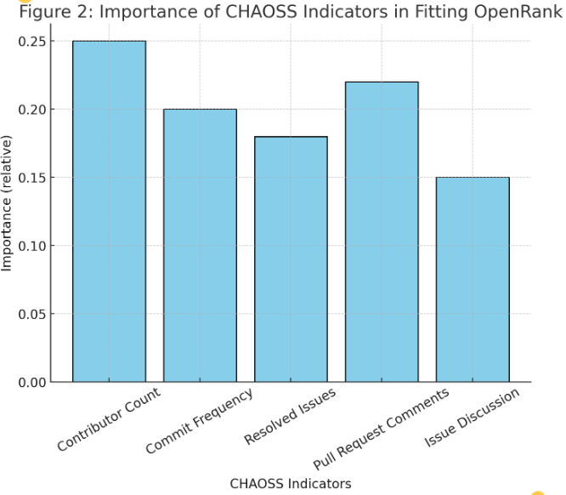
CHAOSS 指标体系
贡献者类指标：这些指标衡量开发者对项目的贡献，包括活跃开发者数量、贡献者的多样性等。例如，贡献者数量（Contributor Count）和新贡献者比例（New Contributor Ratio），这些指标反映了项目是否能够吸引新的贡献者，且活跃开发者数量越多，项目的健康度通常也越高。
代码类指标：这些指标关注代码的提交频率、问题的解决效率等。例如，代码提交频率（Commit Frequency）和拉取请求合并时间（Pull Request Merge Time），这些指标有助于评估项目的开发进度和代码质量。
问题管理类指标：这些指标关注项目在问题管理方面的表现，包括问题的响应时间、问题解决率等。例如，已解决问题比例（Resolved Issues Ratio），这些指标能够反映项目的维护状态和活跃度。

Slide 6


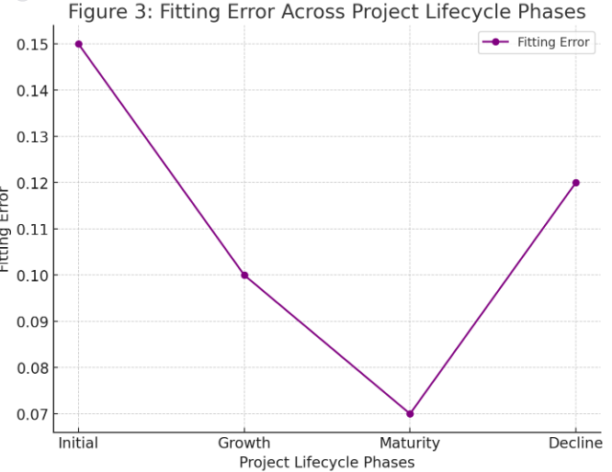
网络指标拟合相关研究
基于线性回归的拟合方法
线性回归是最常用的拟合方法之一，尤其适用于那些具有线性关系的数据集。能够通过简单的数学模型，揭示统计型指标与 OpenRank 指标之间的关系。
时间序列分析
由于 OpenRank 是具有时序性的网络指标，通过对 CHAOSS 指标的时间序列数据进行建模，可以捕捉到时间上的变化趋势，从而更准确地拟合 OpenRank 的时序变化。
深度学习方法
深度学习方法近年来在各类数据拟合任务中取得了显著进展，尤其在处理大规模数据时展现出强大的能力。通过深度神经网络（DNN）等方法，可以从复杂的统计型指标中学习到高阶特征，并构建更为精准的拟合模型。

Slide 7
数据处理与特征工程
02

Slide 8
数据处理
数据集来源与结构
数据合并
异常值处理
数据来源于 OpenDigger 项目中的 Top 300 仓库指标数据，涵盖了 CHAOSS 统计型指标和 OpenRank 指标。
每个项目包含多个指标文件，这些文件需要整合到一个统一的数据框架中，以便模型处理。
指标数据可能包含异常值，例如过大的 PR 响应时间或过低的活跃度。
时间特征处理
训练集与验证集划分
标数据以时间戳记录，但原始时间格式（如 "yyyy-mm"）不能直接用于模型训练。因此，将时间戳转化为离散的整数值（从最早时间点开始计数，如 "2015-01" 转化为 0）。时间特征后续可用作模型的输入变量。
训练集：2022 年及之前的数据，用于模型训练。
验证集：2023 年 1 月至 3 月的数据，用于评估模型拟合精度。 数据按照时间顺序划分，确保验证集不包含未来信息。

Slide 9


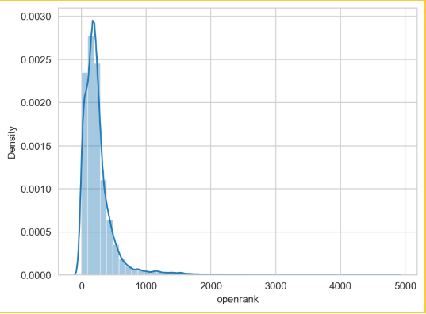
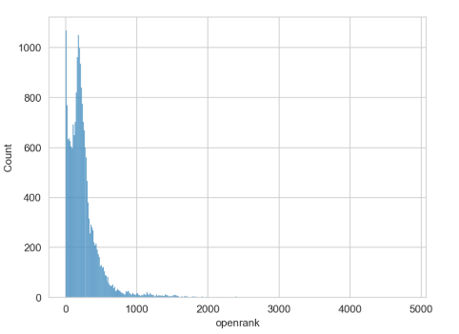
指标分布
右偏分布可能导致模型对高 OpenRank 项目预测能力较弱，因此后续会对目标变量进行对数变换（log transformation），以减小长尾效应的影响。
每个项目的多个指标文件按时间戳整合，确保时间序列数据对齐。

Slide 10

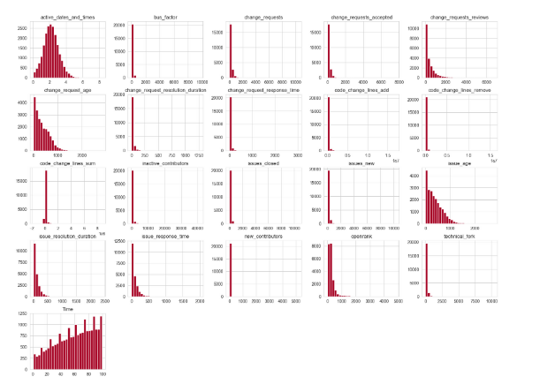
特征工程
基本统计指标：如活跃度、关注度、新增贡献者数等。
协作效率指标：如 PR 和 issue 的响应时间、解决时长等。
代码变化指标：如代码增减行数、总变更行数等。
复杂网络指标：如 OpenRank 和 bus factor。

Slide 11
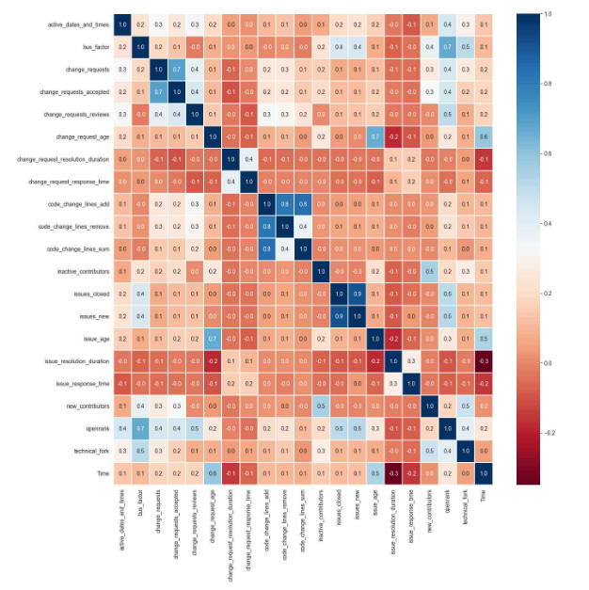
特征工程热力图
OpenRank 与 bus_factor 表现出强正相关（相关系数为 0.67），表明开发者集中度对协作影响力的显著作用。
issues_new 和 issues_closed 的相关性较高（0.91），可能需要降维处理。
分析：
热力图帮助筛选出对 OpenRank 影响显著的特征（如 bus_factor 和 issues_new），这些特征将在模型中作为核心输入。
高相关性的特征可能引入多重共线性问题，需要通过降维或特征选择进行处理。

Slide 12
时间与目标变量的关系
OpenRank 在时间序列上呈现出较为分散的分布，大部分数据点集中在 OpenRank 值较低的区域。
随着时间的推进，OpenRank 的高值数据点逐渐减少，表明部分高影响力项目的协作活跃度在逐渐降低。
时间与 OpenRank 的分布趋势可能反映了开源项目生命周期的特性：初期的高活跃度会随着时间逐渐趋于稳定。
在模型中需要考虑时间特征与 OpenRank 的非线性关系，可能需要引入多项式或交互特征。

Slide 13
模型构建与分析
03

Slide 14

模型定义与训练过程
在研究中，选择了 XGBoost 作为主要的回归模型。XGBoost 是一种高效的梯度提升树方法，具备强大的特征学习能力和高效的计算性能。为了充分发挥模型性能，结合项目特点进行了如下设置：
1.超参数选择
模型的主要超参数包括：
最大深度（max_depth）：设置为 9，以捕捉复杂的特征交互。
学习率（learning_rate）：选择 0.06，确保模型训练的稳定性和收敛性。
正则化参数（reg_alpha 和 reg_lambda）：分别设置为 0.1 和 0.3，用于控制模型复杂度。
最小子节点权重（min_child_weight）：设置为 4，以减少过拟合。
子采样比例（subsample 和 colsample_bytree）：均为 1，以保证模型对数据特征的充分利用。
2.模型训练
使用 5 折交叉验证，评估训练集和验证集的均方根误差（RMSE）和均方误差（MSE）。通过交叉验证优化模型的迭代轮次，使模型在较少的迭代中达到最优性能。
3.性能评估
模型在验证集上的评估结果如下：
均方根误差（RMSE）：102.23
平均绝对误差（MAE）：57.91
解释方差分数：0.858
R² 分数：0.858

Slide 15
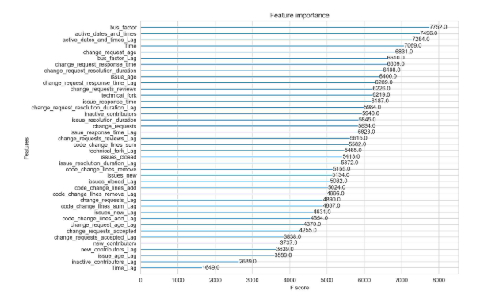
XGboost特征选择与降维
全局分析：基于 F-score 的特征重要性结果显示，bus_factor 和 active_dates_and_times 是最重要的特征。
局部分析：SHAP 分析揭示了特征与目标变量的非线性关系，例如，bus_factor 的高值对 OpenRank 的提升作用显著，而 ianactive_contributors 的高值则对 OpenRank 产生负面影响。
特征剔除与降维：
根据特征重要性分析的结果，对低权重特征进行了剔除。剔除特征后，模型性能略有提升，验证了降维的有效性。

Slide 16
基于项目阶段的模型优化
两阶段划分
四阶段划分
根据中位数，将项目分为活跃阶段（stage=2）和非活跃阶段（stage=1）。
进一步细化为四个阶段，分别对应低、中低、中高和高活跃度。
阶段划分方法
两阶段模型结果
四阶段模型结果
非活跃阶段（stage=1）：RMSE = 24.81, R² = 0.595
活跃阶段（stage=2）：RMSE = 100.69, R² = 0.884
阶段 1：RMSE = 38.53, R² = -0.041
阶段 2：RMSE = 20.50, R² = 0.146
阶段 3：RMSE = 26.80, R² = 0.276
阶段 4：RMSE = 154.77, R² = 0.816

Slide 17
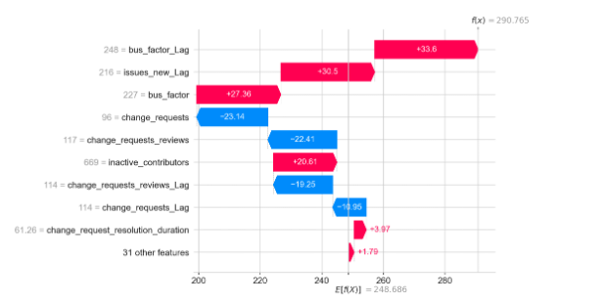
模型可解释性分析
不同阶段的特征重要性分布差异显著。例如，在高活跃阶段，直接特征（如 bus_factor）占主导地位，而在低活跃阶段，滞后特征的影响更为突出。这种动态变化为模型优化提供了参考依据。
通过对 XGBoost 模型的深入分析与优化分析。
阶段特征的重要性差异

Slide 18
时序分析可视化
04

Slide 19
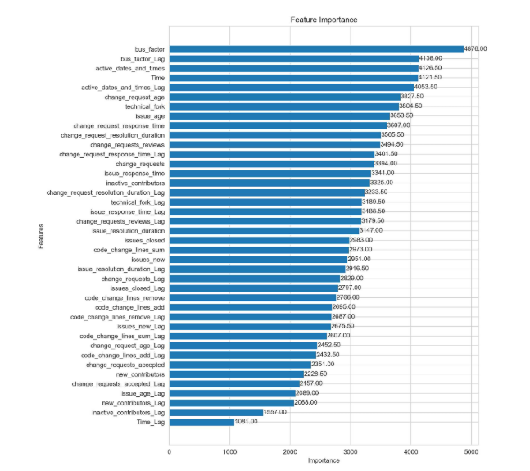
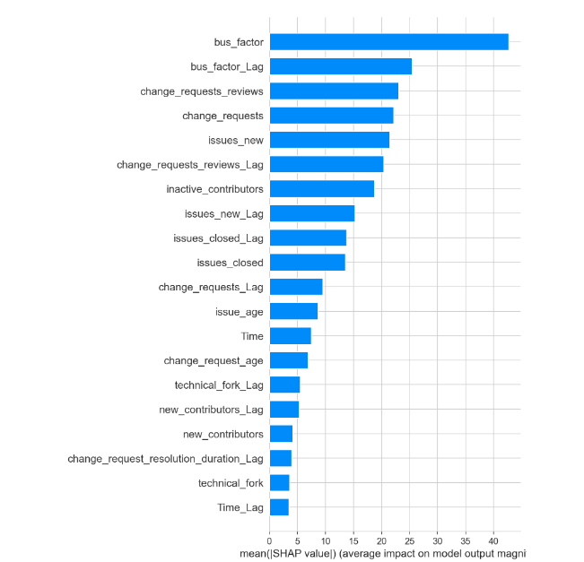
时序分析
特征重要性排名图
从图1和图4的特征重要性分布来看，bus_factor 和 bus_factor_Lag 是模型中影响力最高的两个特征，其得分分别为4876和4136。这表明核心开发者数量及其历史趋势对目标变量的预测具有显著影响。
其他重要特征如 active_dates_and_times 和 Time，它们的重要性值分别接近 4000，表明开发活跃度和时间维度的相关性对结果起到关键作用。
SHAP 分布图
bus_factor 和 bus_factor_Lag 的分布最为广泛，显示了这些变量对模型输出的多样化影响。例如，当 bus_factor 取值较高时，模型预测结果大幅提升，而当其较低时则显著降低。
类似地，change_requests_reviews 和 issues_new 在 SHAP 图中分布集中，反映出它们对预测值的影响趋于一致，表现出稳定的预测效应。

Slide 20
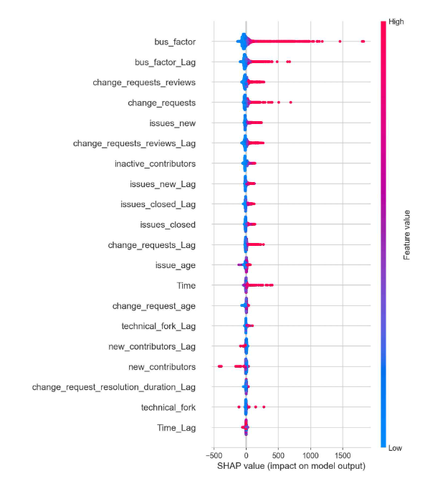
模型性能评估
基于测试集的模型性能评估指标如下：
RMSE (均方根误差)：110.4581，说明预测值与真实值之间的误差大多在合理范围内。
MAE (平均绝对误差)：64.4310，进一步表明预测值的绝对误差较低，模型具有较高的稳定性。
R² (决定系数)：0.8343，表明模型可以解释83%以上的目标变量波动，具有较好的拟合能力。
Explained Variance (可解释方差)：0.8441，与 R² 值一致，说明模型对测试数据的整体预测能力较为优秀。
图表解读：
图1和图4中的特征重要性排名验证了模型对于数据主要特征的依赖性，bus_factor 等高权重特征在 SHAP 值中展现了强大的解释能力。
图2和图3的 SHAP 分布图和平均值图则验证了模型预测过程中，特征影响力的正负分布，体现了模型的预测灵活性。

Slide 21
结论
05

Slide 22




结论
基于特征重要性分析的指标优化
模型性能的优秀表现
可解释性方法的引入提升了结果的可信度
数据驱动的时序分析对于改进决策的意义
通过对模型特征重要性的深入分析，发现诸如bus_factor、bus_factor_Lag、change_requests_reviews等关键变量在模型预测中起到了重要作用。这表明项目管理中的开发者集中度和变更请求的评审效率对指标优化具有显著影响，为后续在项目管理和开发资源分配中的决策提供了参考依据。
使用LightGBM模型在本研究中取得了较为理想的预测效果，主要评价指标包括RMSE为110.46，MAE为64.43，R²值为0.834。这表明模型能够较准确地拟合和预测数据趋势，尤其在处理复杂非线性关系和高维数据时展现了卓越的能力。
借助SHAP（Shapley Additive Explanations）值分析，揭示了特征对模型输出的具体影响程度，直观地解释了各特征的正负效应以及重要性排序。尤其是高权重特征的分布与模型预测的一致性，进一步验证了模型预测的合理性，增强了结果在实际场景中的可解释性和可用性。
在时序维度的特征分析中，发现历史滞后变量（如bus_factor_Lag和change_requests_reviews_Lag）对当前输出有显著影响。这表明在制定优化策略时，应注重历史数据对未来发展的延续性和预测能力，为基于时序数据的系统性优化提供了科学依据。

Slide 23
感谢您的观看
汇报人：吕欣萌

